Slide 1
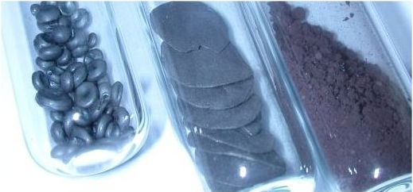
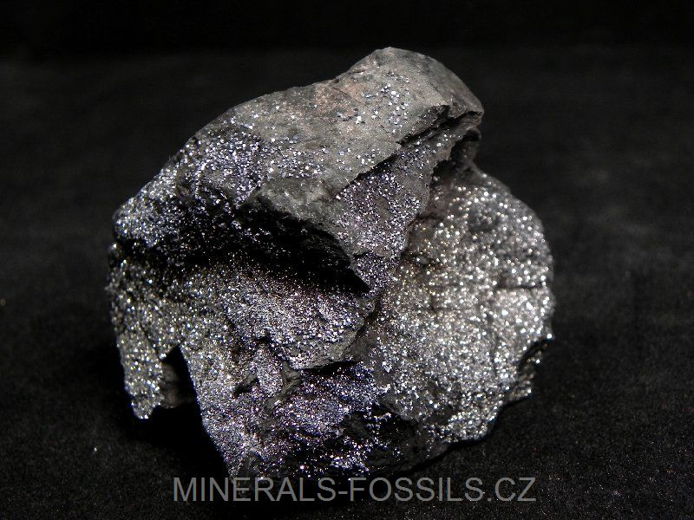
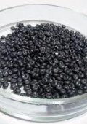
SELÉN

Slide 2
SELÉN (Se)- všeobecné poznatky
Je tuhý, červený alebo sivý vo vode nerozpustný prvok. Názov má podľa gréckeho pomenovania Mesiaca selené, kt. dostal od svojho objaviteľa Švéda Jönsa Jacoba Berzeliusa, v r. 1817 pre svoje svetelné vlastnosti. Od r. 1973 sa považuje za kľúčový prvok vo výžive. Objavil ho v bahne olovených komôr pri výrobe kyseliny sírovej. Získava sa z komorových kalov pri výrobe kyseliny sírovej.

Slide 3
V prírode sa vyskytuje voľný v rýdzej síre, najmä v ložiskách vo Švédsku pri Bolidy a v Japonsku. Selén je nahromadený najmä v kusoch síry sopečného pôvodu. Selén horí modrím plameňom, ktorý zapácha po zhnitých reďkovkách. Selén je dôležitý kov v elektrotechnike a rádiotechnike. V prírode sa vyskytuje voľný v rýdzej síre, najmä v kusoch síry sopečného pôvodu. Zlúčeniny selénu sú jedovaté. Spôsobujú zápal nosnej sliznice, vyvolávajú kožné ekzémy, vypadávanie vlasov.

Slide 4
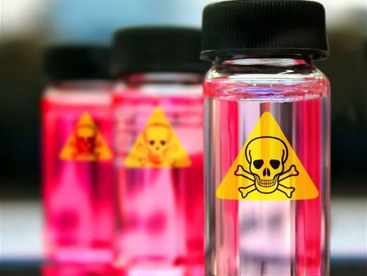
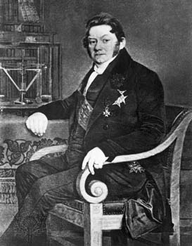
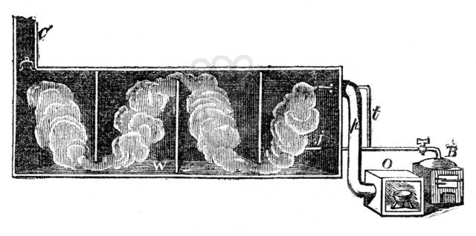
Jöns Jacob Berzelius
Protónové číslo : | 34
Konfigurácia : | (Ar)3d¹⁰4s² p⁴
Fyzikálne vlastnosti : | teplota topenia : | 217,4
 | teplota varu : | 688
Kyselina sírová
Olovená komora

Slide 5
Úloha selénu v ľudskom metabolizme
Je dôležitý pre dobrý zdravotný stav človeka a je potrebnou súčasťou jeho výživy. Nedostatok selénu v strave a potom aj v organizme sa začal dávať do súvislosti s niektorými chorobami. Výskumy nasvedčujú, že ľudia s nižšou hladinou selénu v krvi preukázateľne častejšie trpia na srdcové a cievne choroby vrátane infarktu, postihuje ich viac vírusových ochorení a majú vyšší výskyt nádorov.

Slide 6
Selén a jeho význam pre človeka
Selén je stopový prvok s antioxidačnými vlastnosťami, ktoré spomaľujú proces starnutia a poškodzovania tkanív voľnými radikálmi.
Úlohy selénu
chráni bunkové membrány pred vírusovými a bakteriálnymi infekciami
podporuje liečbu sklerózy multiplex, svalovej distrofia a iných autoimunitných chorôb
má významné protizápalové a protirakovinové vlastnosti
vylepšuje funkciu pečene, svalov a detskej žľazy
protirakovinové účinky

Slide 7
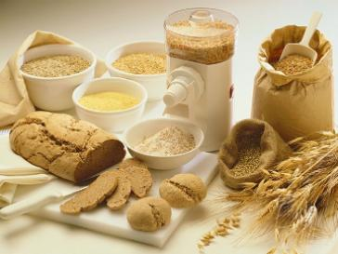
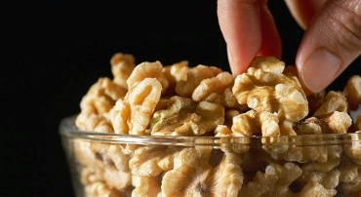
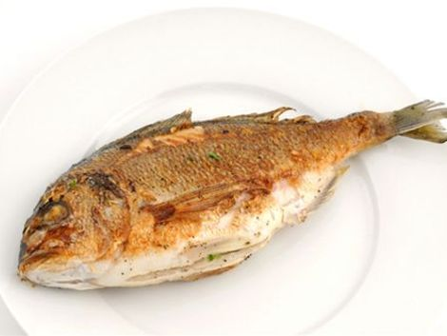
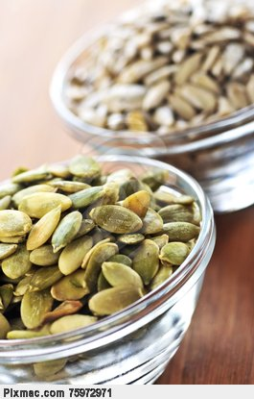
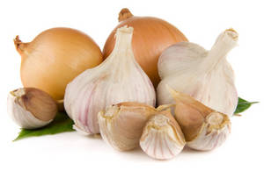
Zdroje
Obilniny a celozrnné výrobky
Brazílske orechy
(3 – 5 kusov obsahuje dennú dávku)
Ryby
Cesnak a cibuľa
Slnečnicové a tekvicové semená

Slide 8
Odporúčané denné dávky (v mikrogramoch)
Muži
do 10 rokov: 10 – 30
11-14 rokov: 40
15-19 rokov: 50
20 a viac rokov: 70
Ženy
do 10 rokov: 10 – 30
11-14 rokov: 45
15-19 rokov: 50
20 rokov a viac: 55
tehotné a dojčiace ženy: 75

Slide 9
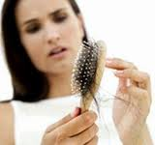
Príznaky pri prebytku
Nadbytok selénu môže vzniknúť len pri prijímaní selénových doplnkov. Hranica je medzi liečebnou dávkou selénu (200 mcg) a toxickou dávkou (900 mcg). K príznakom otravy patria nervozita, depresia, nevoľnosť a zvracanie, cesnakový zápach dychu a potu, strata vlasov a nechtov.

Slide 10
Príznaky pre nedostatku
Pri nedostatku selénu sa vyskytuje vyčerpanie, svalová slabosť, únava, poruchy rastu, vysoká hladina cholesterolu, infekcie, poruchy pečene, nedostatočná funkcia týmusu a prejavy neplodnosti, infarkty, rakovina, zápaly a kožné choroby. V priebehu tehotnosti nedostatok selénu zvyšuje riziko vrodených vád, najmä srdcových, zvyšuje riziko samovoľného potratu.

Slide 11
Skupiny populácie, ktoré sú vystavené vyššiemu riziku nedostatočného príjmu selénu:
mladí ľudia, ktorí nekonzumujú vyváženú stravu (napr. študenti)
vegetariáni, ich denný príjem selénu je v mnohých prípadoch pod 10 µg (tieto skupiny ľudí konzumujú najmä ovocie a zeleninu, komodity, ktoré sú chudobné na selén),
starí ľudia, ktorí nekonzumujú dostatok mäsa (z ekonomických dôvodov, zlý chrup)
tehotné a dojčiace ženy (plod a dojča odčerpá selén, zvyčajne je potrebné dopĺňanie jeho príjmu výživovými doplnkami)
fajčiari (koncentrácia selénu v krvi fajčiarov je nižšia ako v krvi nefajčiarov, selén sa u fajčiarov dostatočne neabsorbuje, preto je potrebná vyššia dávka selénu v dôsledku vyššej tvorby voľných radikálov)

Slide 12
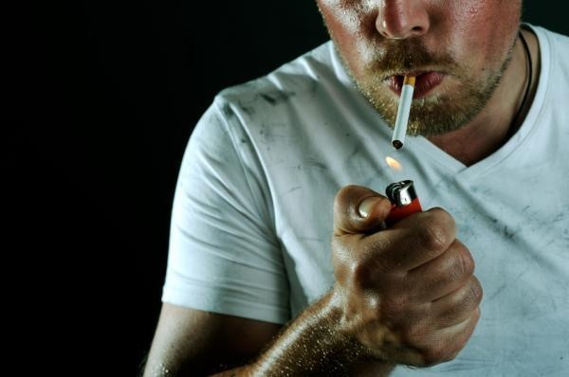
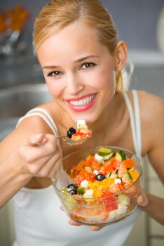
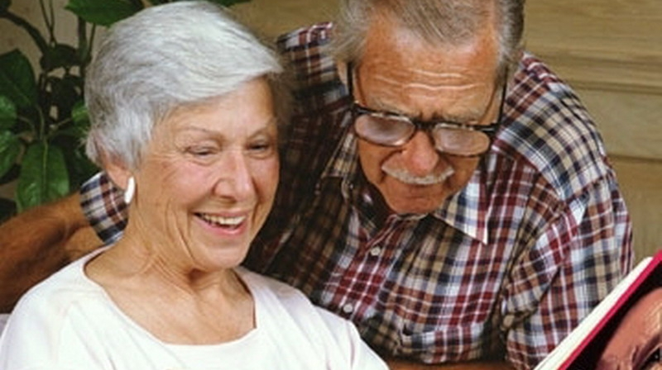

Slide 13
Zdroje
Text
http://eutrofia.sk/?q=node/215
http://zena.atlas.sk/selen-na-omladnutie-a-rozmnozovanie/zdravie/prirodna-medicina/583443.html
http://www.eufic.org/article/sk/6/32/artid/Selenium-in-the-Diet/
http://www.partner.sk/clanok-170-selen_se_selenium
http://www.vup.sk/index.php?start&mainID=1&navID=42
http://vitaminy.alteon.sk/sk/mineral/selen/7/
http://referaty.aktuality.sk/selen/referat-19850
http://www.sportujeme.sk/fitness/selen
Obrázky
www.google.sk

Slide 14
KONIEC Natália Pilátiková

